Slide 1
Machine Learning
Projekt na zaliczenie

Slide 2
Cel
Przewidywanie zwrotów z inwestycji.
W tym celu wykorzystaliśmy z udostępnionych na moodlu plików danych.

Slide 3
Biblioteki
Wykorzystaliśmy takie biblioteki jak:
pandas
sklearn
xgboost
Kmeans

Slide 4
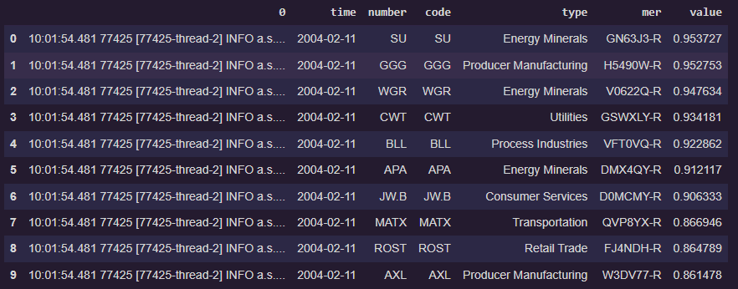
Etap przygotowania danych:
czyszczenie kolumn z pliku connvictions
usuwanie braków danych
pobieranie zwrotów na podstawie dat z wyczyszczonych kolum
usuwanie outlierów

Slide 5
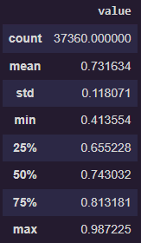
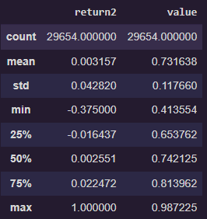
Eksploracja danych:
Przed pobraniem zwrotów
Po pobraniu zwrotów

Slide 6
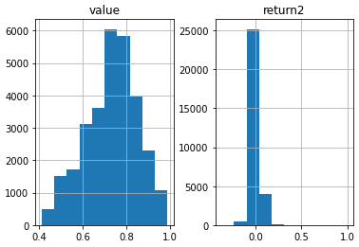
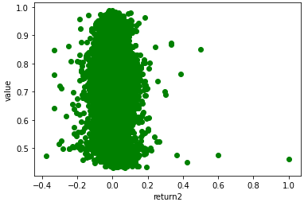
Score i zwroty

Slide 7

Regresja
Podstawowym modelem, zastosowanym w celu modelowania wartości zwrotów spółek była regresja liniowa.

Slide 8
Advanced modeling
SVM
K-means
XGboost

Slide 9

SVM
Kolejnym wykorzystanym modelem był Support Vector Machines, który zwrócił nieco lepsze wyniki niż regresja liniowa.

Slide 10
Xgboost
Drugim modelem który mieliśmy zrobić to model wykorzystujący XGBoost, lecz niestety nie udało się jej do końca przeprowadzić.

Slide 11
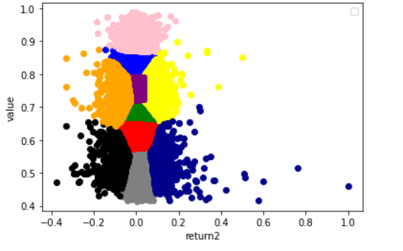
Clustering
Następnie zostało wykonane klastrowanie. Początkowo zdecydowaliśmy się na 10 klastrów, które można zobaczyć poniżej

Slide 12
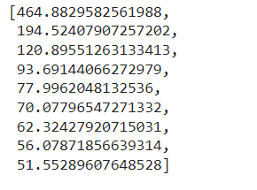
Następnie sprawdziliśmy wartość SSE, które kształtowały się następująco:

Slide 13
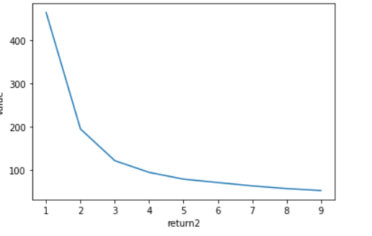
Następnym krokiem było sprawdzenie czy ilość tych klastrów jest odpowiednia:

Slide 14
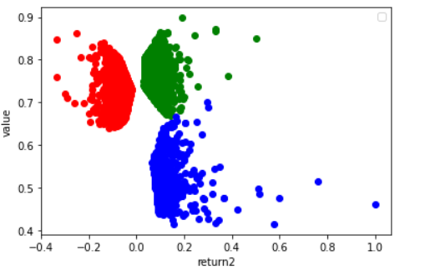
Na podstawie przeprowadzonych obliczeń stwierdziliśmy, że zostaniemy przy 3 klastrach.

Slide 15
Dziękujemy za uwagę

